Slide 1


Slide 2
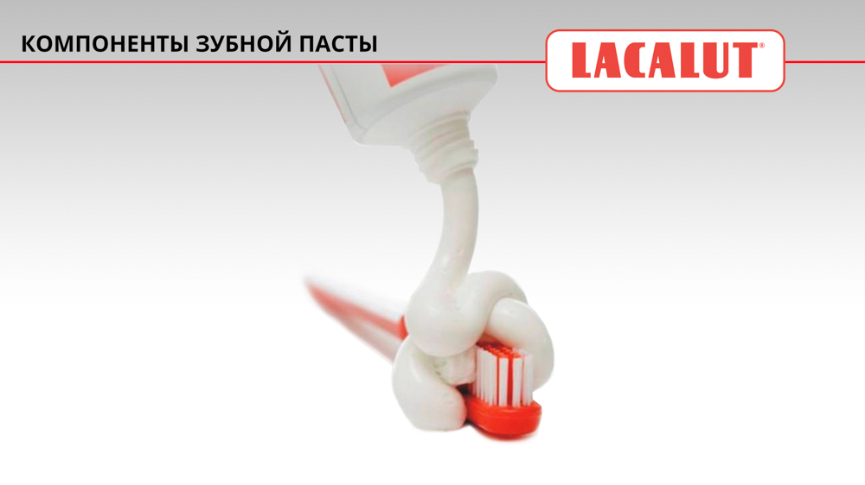
Notes:
Спросить: какие компоненты должны быть обязательно в зубной пасте? Что уникального в Лакалют?

Slide 3
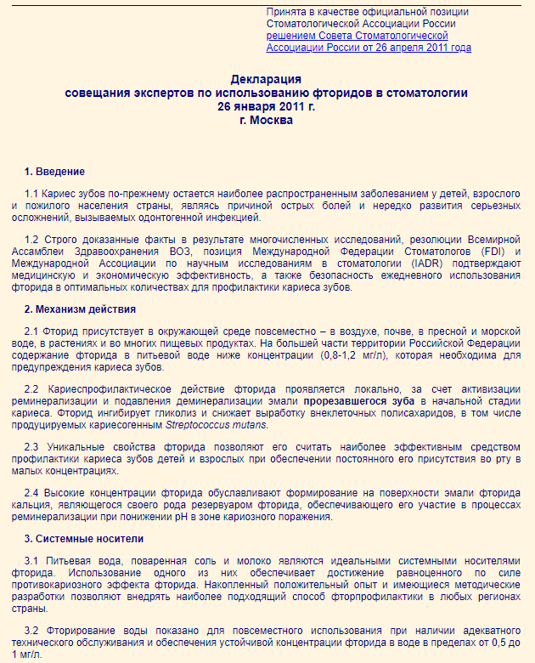
ФТОРИДЫ В СТОМАТОЛОГИИ
ДЕКЛАРАЦИЯ СОВЕЩАНИЯ ЭКСПЕРТОВ ПО ИСПОЛЬЗОВАНИЮ ФТОРИДОВ В СТОМАТОЛОГИИ 26 ЯНВАРЯ 2011 Г.
Фторид присутствует в окружающей среде повсеместно: в воздухе, в почве, в пресной и морской воде, в растениях и во многих пищевых продуктах (морепродукты, молоко)
На большей части территории Российской Федерации содержание фторида в питьевой воде ниже концентрации (0,8-1,2 мг/л), которая необходима для предупреждения кариеса зубов*
* Декларация совещания экспертов по использованию фторидов в стоматологии 26 января 2011 г. Москва
http://www.e-stomatology.ru/star/work/2011/solution_april/deklar_ftorid.htm

Slide 4
ФТОРИДЫ. СОДЕРЖАНИЕ В ПИТЬЕВОЙ ВОДЕ НА ТЕРРИТОРИИ РФ
Фториды в стоматологической практике: механизм действия, эффективность и безопасность применения. Учебное пособие для врачей-стоматологов. Кузьмина Э.М., Кузьмина И.Н., Лапатина А.В. – Москва 2018, Глава 2, стр.7

Slide 5


ФТОРИДЫ В СТОМАТОЛОГИИ
ДЕКЛАРАЦИЯ СОВЕЩАНИЯ ЭКСПЕРТОВ ПО ИСПОЛЬЗОВАНИЮ ФТОРИДОВ В СТОМАТОЛОГИИ 26 ЯНВАРЯ 2011 Г.
Регулярное использование фторидсодержащих зубных паст играет ведущую роль в профилактике кариеса зубов
По заключению экспертов ВОЗ и в связи с наличием строго доказанных фактов об их противокариозной эффективности фторидов,
считается неэтичным рекомендовать населению зубные пасты, не содержащие фторидов**
** Г.Н.Пахомов Фторид и стоматологическое здоровье Экспертное совещание, 26 января 2011 г., Москва, опуб. Dental Tribune Russian Edition http://con-med.ru/magazines/tribune/tribune-02-2011/ftorid_i_stomatologicheskoe_zdorove_ekspertnoe_soveshchanie_26_yanvarya_2011_g_moskva/

Slide 6
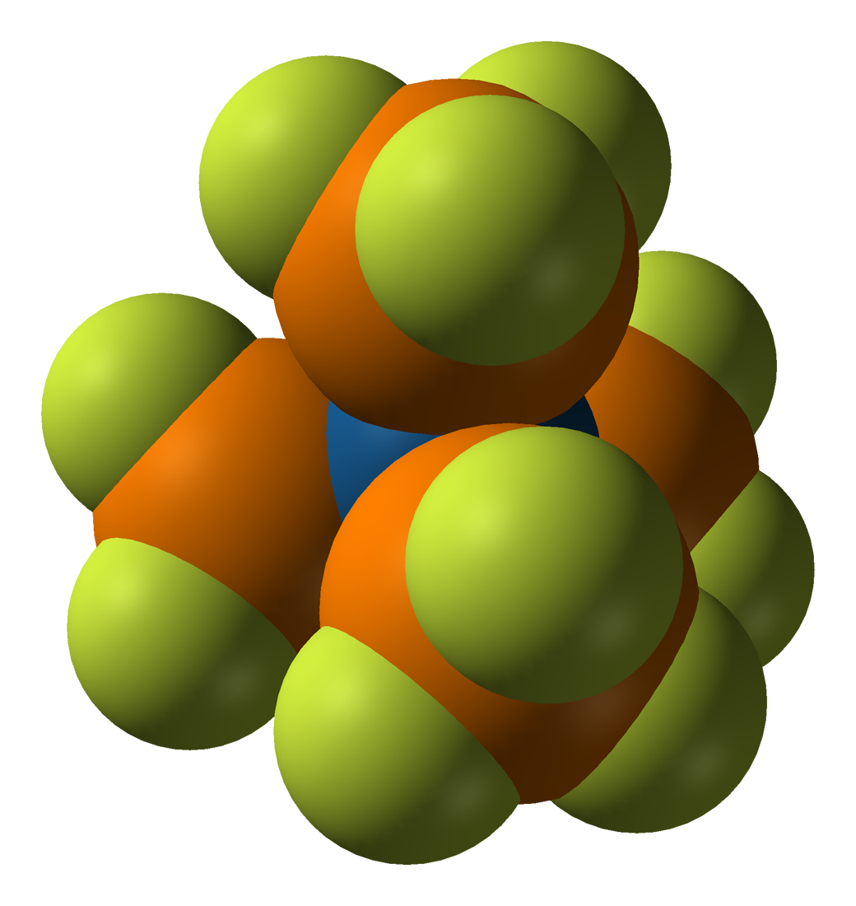
ФТОРИДЫ. ДЕЙСТВИЕ
Способствуют реминерализации:
1. Увеличивают скорость проникновения ионов кальция и фосфатов из слюны в эмаль
2. Образуют в эмали из гидроксиапатита более прочное соединение фторапатит
3. Образуют на пелликуле слой фторида кальция
(депо ионов фтора и кальция для эмали)
Замедляют жизнедеятельность бактерий, разрушающих эмаль (как следствие, снижение выработки ими внеклеточных полисахаридов и молочной кислоты)
Уменьшают скорость образования мягкого зубного налета*
*Фториды в зубных пастах: Сахарова Э.Б.. — Стоматологическое обозрение, №1, 2008

Slide 7

ФТОРИДЫ. ТИПЫ
Натрия
монофторфосфат
Не препятствует росту бляшек
Не образует слой фторида кальция
Действует только во время чистки зубов
Фторид натрия и
фторид алюминия
Препятствует росту бляшек
Образует слой фторида кальция, удерживающийся на поверхности зуба
Медленно выводится из полости рта (15-20 минут)
Аминофторид
(олафлур)
Препятствует росту бляшек
Образует слой фторида кальция, хорошо удерживающийся на поверхности зуба
Медленно выводится из полости рта (до 1,5 - 2-х часов)*
$
$$
$$$
*Профилактическая роль аминофторида в предупреждении кариеса зубов: С.Б. Улитовский,, О.В. Калинина, кафедра терапевтической
Стоматологии СПб ГМУ им. акад. И.П. Павлова. — Стоматологическое обозрение, №1, 2008

Slide 8
ФТОРИДЫ. «СКОЛЬКО ВЕШАТЬ В ГРАММАХ?»
PPM
Верхняя граница PPM =1500 (0,15%).
Такое содержание фторидов признано безопасным и указано в международном стандарте ISO*
PPM – единица измерения, выражаемая в количестве частей вещества на миллион (parts per million).
PPM в зубной пасте - массовая доля фторидов.
1 PPM=0.0001%
* Международный стандарт ИСО 11609-95. Определение общего фторида в средствах для чистки зубов

Slide 9
КОНЦЕНТРАЦИЯ ФТОРИДОВ В РОТОВОЙ ЖИДКОСТИ
После однократного применения фторидсодержащей зубной пасты и ополаскивателя*
*Фториды в стоматологической практике: механизм действия, эффективность и безопасность применения. Учебное пособие для врачей-стоматологов. Кузьмина Э.М., Кузьмина И.Н., Лапатина А.В. – Москва 2018, Глава 3, стр.13

Slide 10
КОНЦЕНТРАЦИЯ ФТОРИДОВ В РОТОВОЙ ЖИДКОСТИ
После однократного применения зубных паст с разной концентрацией фторида*
*Фториды в стоматологической практике: механизм действия, эффективность и безопасность применения. Учебное пособие для врачей-стоматологов. Кузьмина Э.М., Кузьмина И.Н., Лапатина А.В. – Москва 2018, Глава 3, стр.13

Slide 11
КОНЦЕНТРАЦИЯ ФТОРИДОВ В РОТОВОЙ ЖИДКОСТИ
После однократной чистки зубов зубными пастами с содержанием фторидов 1360-1450*
*Фториды в стоматологической практике: механизм действия, эффективность и безопасность применения. Учебное пособие для врачей-стоматологов. Кузьмина Э.М., Кузьмина И.Н., Лапатина А.В. – Москва 2018, Глава 3, стр.13

Slide 12
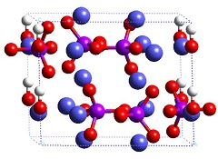
ГИДРОКСИАПАТИТ Са₁₀(РО₄)₆(ОН)₂
Эмаль зубов состоит из апатитов многих типов, основным является гидроксиапатит — Са₁₀(РО₄)₆(ОН)₂
Неорганическое вещество в эмали представлено 75,6% гидроксиапатита*
Используется в зубных пастах LACALUT как источник ионов кальция и фосфора, необходимых для реминерализации
Восполняет минеральную плотность во внешних слоях эмали
Полирует поверхность эмали, делает ее более гладкой
*Терапевтическая стоматология: Учебник для студентов медицинских вузов/Под ред. Е. В. Боровского. — М.: "Меди­цинское информационное агентство", Глава 3, 2003. — 840 с: ил. ISBN 5-89481-111-2

Slide 13
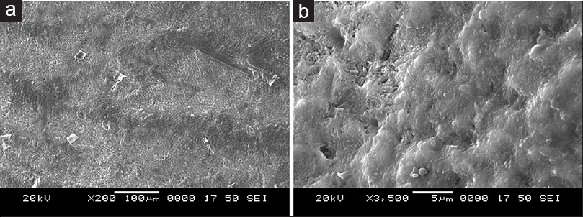
ГИДРОКСИАПАТИТ. ПОЛИРОВКА ЭМАЛИ
После чистки зубов
До чистки зубов
https://www.ijdr.in/article.asp?issn=0970-9290;year=2020;volume=31;issue=2;spage=217;epage=223;aulast=Chandru

Slide 14
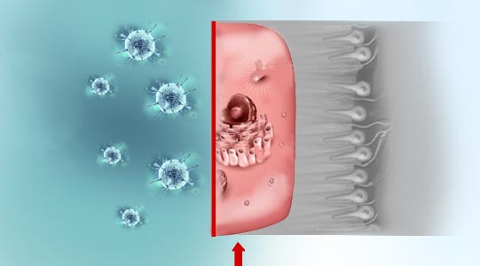
ЛАКТАТ АЛЮМИНИЯ
УНИКАЛЬНЫЙ КОМПОНЕНТ:
Вяжущее и кровоостанавливающее действие
Антибактериальное и противовоспалительное действие
Обезболивающее действие*
Раздражители
Поверхность десны
Нервные окончания
ЛАКТАТ АЛЮМИНИЯ
*Фармакология, под. ред. Ю. Ф. Крылова и В. М. Бобырева. - Москва, 1999.
Notes:
Вяжущие средства при нанесении на слизистые оболочки, кожу. раневые поверхности вызывают уплотнение поверхностного слоя ткани (дубящее действие) с уменьшением ее проницаемости за счет неспецифических физико-химических изменений коллоидов клеток, внеклеточной жидкости, слизи, экссудата. Взаимодействуя с белками, они образуют нерастворимые альбуминаты (коагуляция - ожог). Формируется плотная эластичная пленка, защищающая ткани от воздействия раздражающих веществ, уменьшающая боль, способствующая сужению капилляров, уменьшению гиперемии, уплотнению стенки сосудов, снижению секреции желез и активности ферментов. Уменьшение проницаемости тканей блокирует экссудацию. Снижая активность ферментов, препараты гасят "пожар обмена" в очаге воспаления. Совокупность указанных эффектов объясняет местное противовоспалительное действие вяжущих средств. Коагулируя белки плазмы, они способствуют остановке капиллярных кровотечений. Коагуляция белков микробной клетки обеспечивает противомикробное действие.

Slide 15
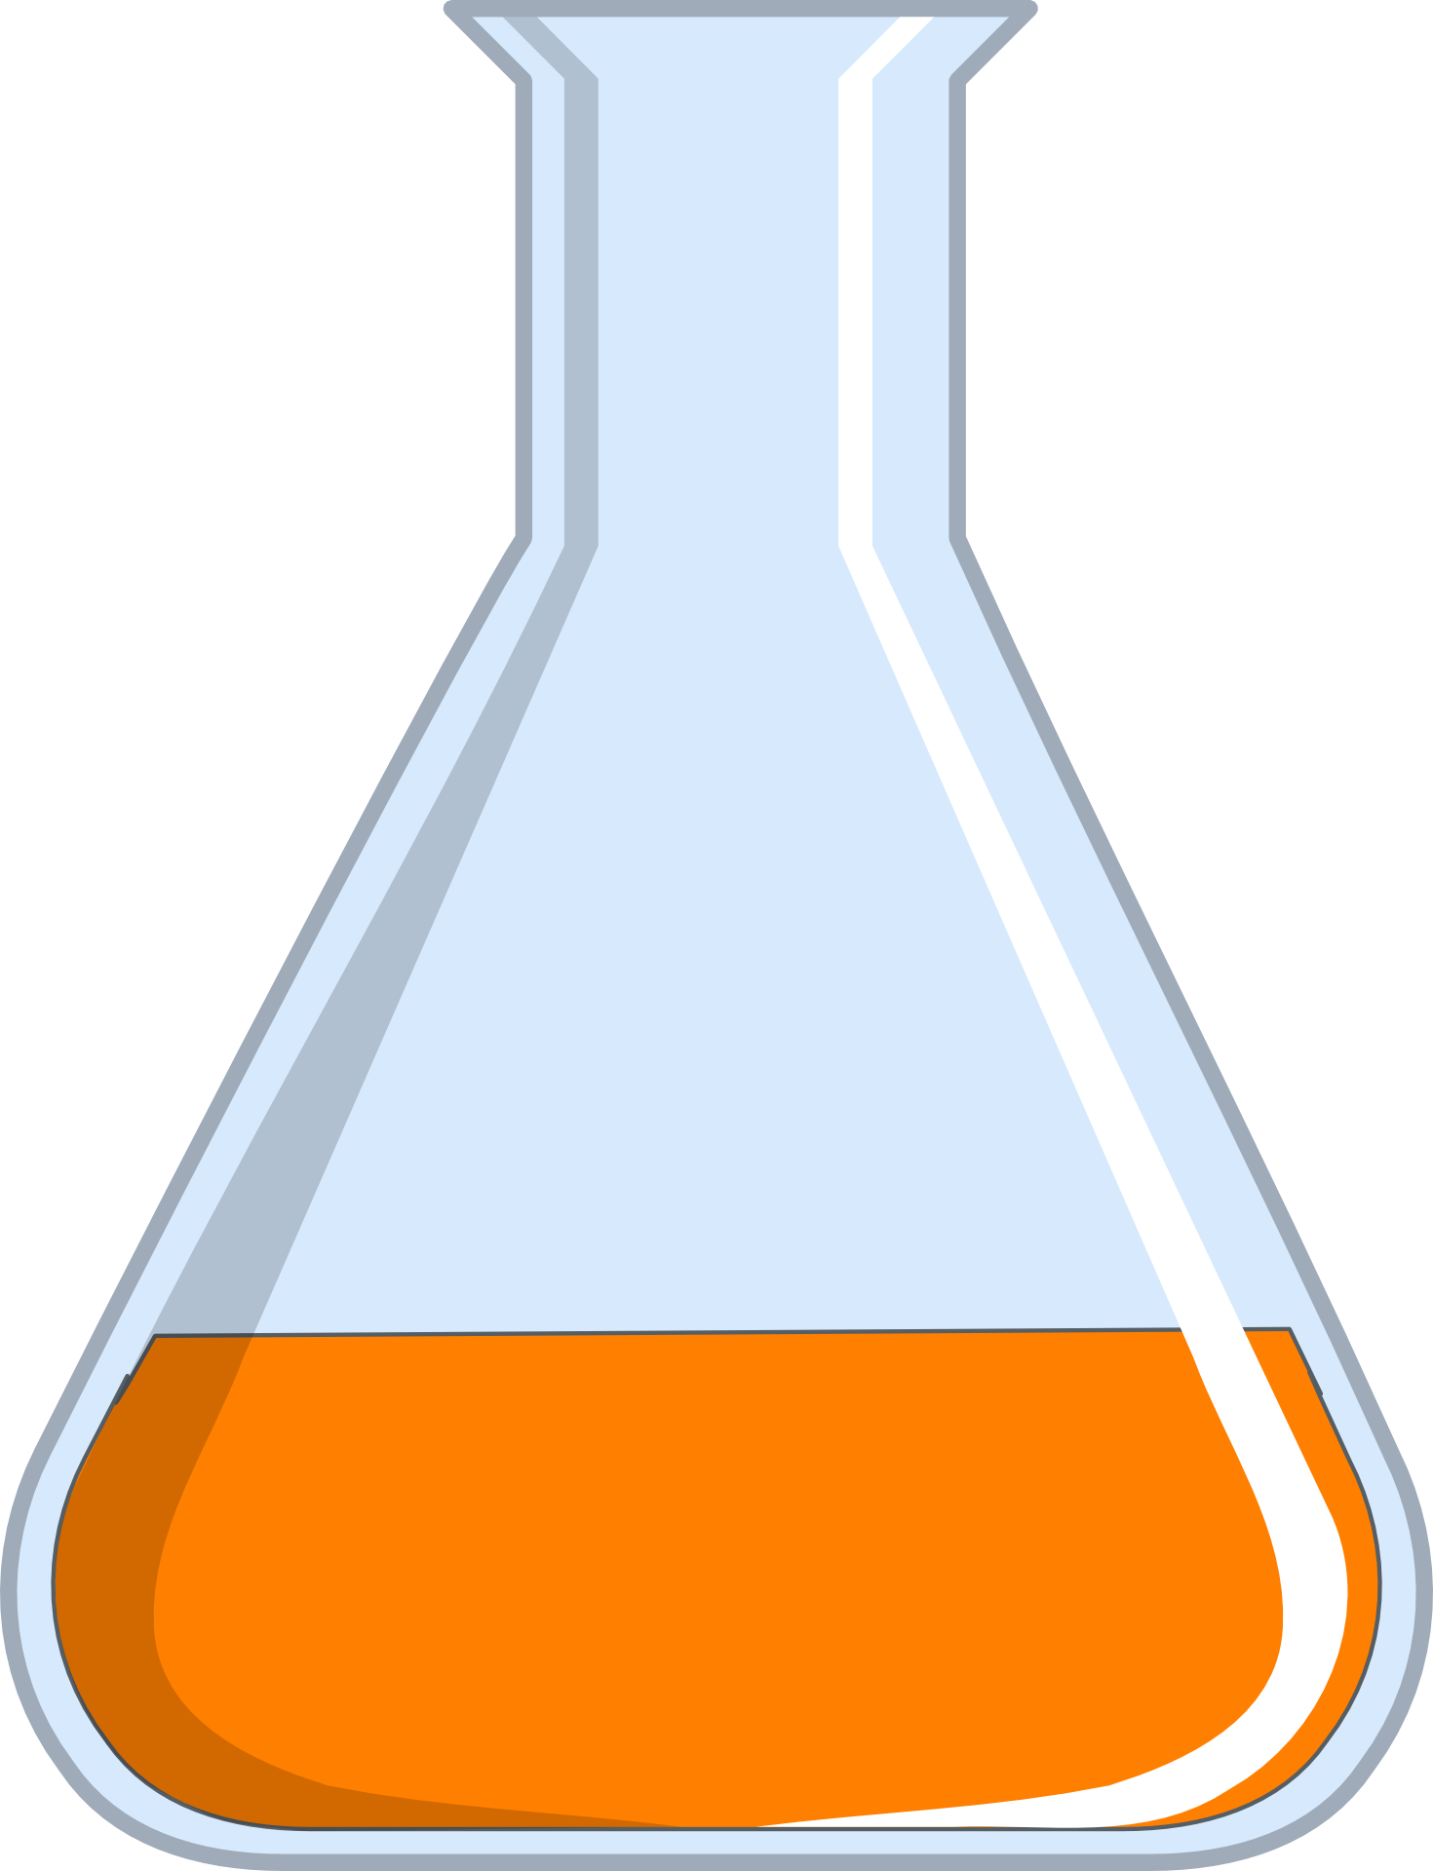
ХЛОРГЕКСИДИН
Хлоргексидин – «классический» антисептик широкого спектра действия, который применяется в медицинской практике уже более 60 лет
Активен в отношении большинства грамположительных и грамотрицательных аэробных и анаэробных бактерий, трепонем, гонококков, трихомонад. Не действует на вирусы и споры*
В некоторых продуктах LACALUT содержится хлоргексидин 0,05%,
который безопасен при длительном применении
* Фармакология, под. ред. Ю. Ф. Крылова и В. М. Бобырева. - Москва, 1999.

Slide 16
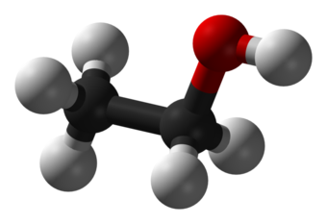
ЭТИЛОВЫЙ СПИРТ C₂H₅OH
Этанол (этиловый спирт) – местный антисептик широкого спектра действия, который способен коагулировать/денатурировать (разрушать) белки микробной клетки.
Действует бактерицидно.
Максимальным антисептическим эффектом обладает 70% этанол.
Более высокие концентрации этилового спирта обладают уже дубящим действием.*
* Фармакология, Харкевич Д.А. - Москва, 2005. Фармакология и рецептура, под ред. проф. И.С. Чекмана.

Slide 17
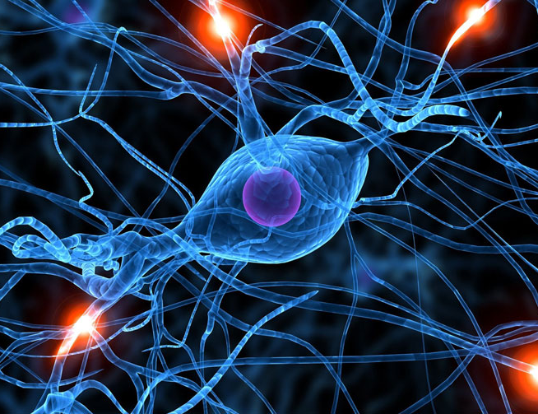
ХЛОРИД КАЛИЯ
Хлорид калия – препятствует прохождению нервного/болевого импульса в дентинных канальцах, тем самым снижает чувствительность зубов*
* Чувствительность дентина: диагностика, лечение : учеб.-метод. пособие / Л. Н. Дедова, А. С. Соломевич. – Минск: БГМУ, 2006. – 53 с. ISBN 985–462–543-5.

Slide 18
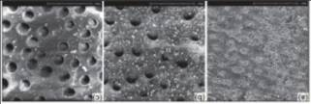
СТРОНЦИЯ АЦЕТАТ - C₄H₆O₄SR
МГНОВЕННЫЙ ЭФФЕКТ –
ЗАПЕЧАТЫВАНИЕ ОТКРЫТЫХ ДЕНТИННЫХ КАНАЛЬЦЕВ

Slide 19
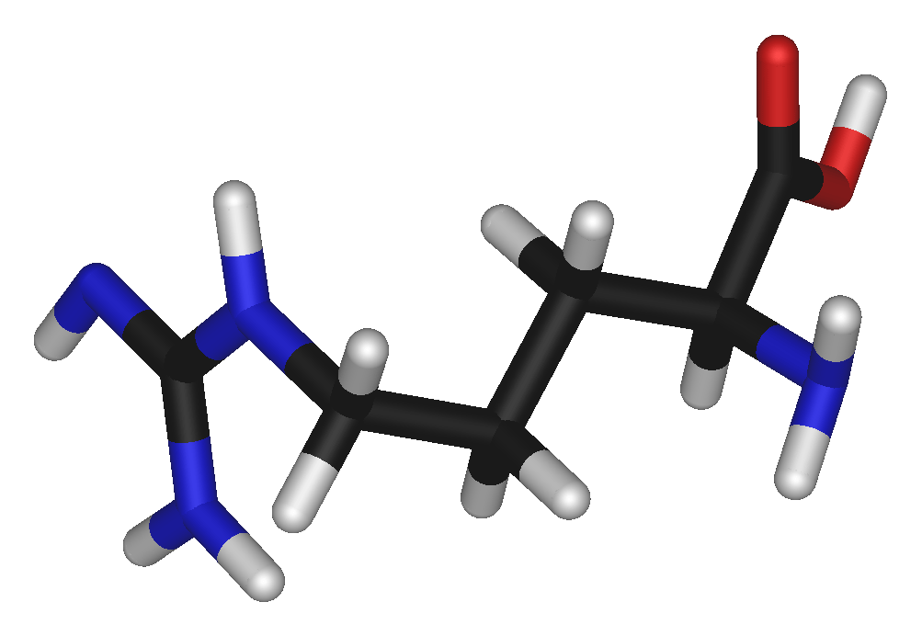
АРГИНИН
Бактерии зубной бляшки расщепляют аргинин до аммиака, который может нейтрализовать кислоты зубного налета*
Аргинин в составе слюны играет важную роль в обеспечении ее реминерализующего потенциала (поддержание слабощелочного pH в ротовой полости) **
* http://research-journal.org/wp-content/uploads/2011/10/10-4-52.pdf#page=87
** Гажва С.И., Шурова Н.Н., Киптилова Т.А., Еремеева Д.А. ИСПОЛЬЗОВАНИЕ ЗУБНЫХ ПАСТ ДЛЯ ЛЕЧЕНИЯ ГИПЕРЕСТЕЗИИ ДЕНТИНА (ОБЗОР) // Современные проблемы науки и образования. – 2012. – № 3.; URL: http://www.science-education.ru/ru/article/view?id=6305 (дата обращения: 17.07.2019).
Notes:
L-аргинин - это аминокислота, которую мы усваиваем в рационе, и в меньшей степени мы можем производить ее самостоятельно. Выделяется со слюной в ротовую полость.
В основном используется в качестве защиты от гиперчувствительных зубов.
В полости рта высококонцентрированный аргинин воздействует на бактериальную микропленку, то есть бляшка разрушается, а локальная деградация L-аргинина вызывает нейтрализацию кислот
Кроме того, он служит защитой от кариеса, особенно при корневом кариесе.
Аргинин вырабатывается из слюнных желез. Согласно исследованию, у людей, не страдающих кариесом, существенно повышен уровень свободного аргинина в слюне, а также активнее действует система аргениндезиминазы, разрушающая зубной налет, по сравнению с группой контроля. Система аргининдезиминазы способствует выделению орнитина, аммиака и углекислого газа из аргинина, а также выработке аденозинтрифосфата. Кроме того, система способствует поддержанию кислотно-щелочного баланса в ротовой полости.
https://research-journal.org/medical/effekty-primeneniya-arginin-soderzhashhix-preparatov-v-otnoshenii-parodontologicheskix-bolnyx/

Slide 20
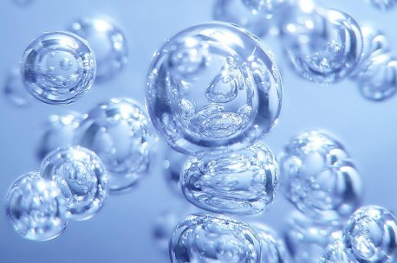
ГИАЛУРОНОВАЯ КИСЛОТА
Гиалуронат натрия – полимерная молекула, которая транспортирует воду внутрь тканей, что приводит к их увлажнению
Гиалуроновая кислота в зубных пастах LACALUT дополнительно увлажняет слизистую оболочку полости рта и делает процессы реминерализации более эффективными*
*Научно-практический журнал для стоматологов "Пародонтология" №3 (88) 2018. Применение гиалуроновой кислоты в комплексном лечении заболеваний пародонта. Л.Ю. Орехова, Е.С. Лобода, Н.А. Яманидзе, А.Р. Галеева http://dentalcommunity.ru/articles/1825/

Slide 21
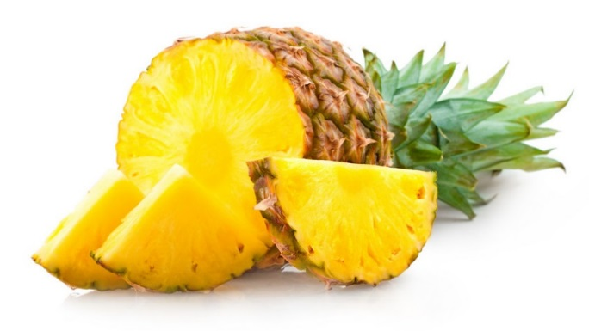
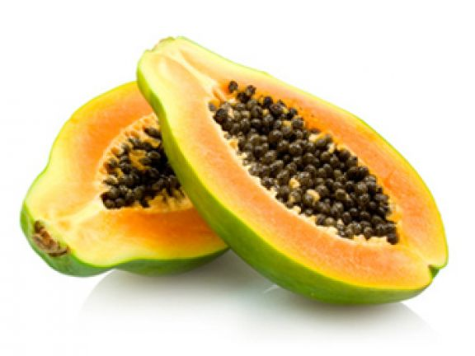
НАТУРАЛЬНЫЕ ФЕРМЕНТЫ
Бромелаин и папаин – ферменты растительного происхождения, относящиеся к протеазам (расщепляют белки)*
Бромелаин (из ананаса)
Расщепляет белковую часть зубного налёта и предотвращает окрашивание зубов
Обладает противовоспалительным и противоотёчным действием
Укрепляет иммунную систему
Папаин (из папайи)
Расщепляет белковую часть зубного налёта и предотвращает окрашивание зубов
Обладает антибактериальным и антиоксидантным действием
Способствует заживлению ран
*Anti-plaque and anti-gingivitis effect of Papain, Bromelain, Miswak and Neem containing dentifrice: A randomized controlled trial.
Tadikonda A1, Pentapati KC2, Urala AS3, Acharya S4.

Slide 22
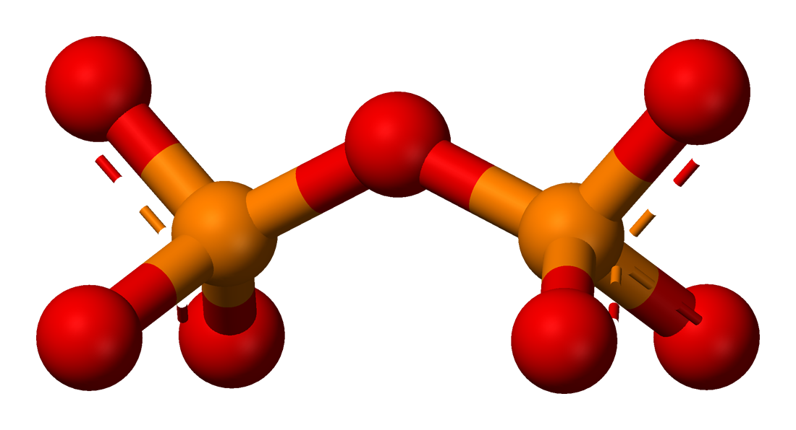
ПИРОФОСФАТ
Пирофосфат останавливает уплотнение зубного налёта и противодействует процессу нарастания зубного камня.
Способствует удалению существующего камня, модифицируя его минеральную структуру.
Превращает нерастворимые соединения кальция в растворимые.*
* Отчет о результатах исследования зубной пасты Lacalut white&repair, производство Dr.Theiss Naturwaren GmbH, Германия.
Notes:
Пирофосфаты в составе зубных паст в некоторой степени компенсирует недостаток естественных пирофосфатов в слюне у людей, склонных к образованию зубного камня. Известно, что у таких лиц возможно также отсутствие специфического белка слюны, предотвращающего осаждению фосфата кальция и рост кристаллов.

Slide 23
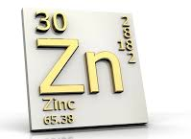
СОЕДИНЕНИЯ ЦИНКА
Соединения цинка подавляют кислотную активность бактерий, разрушающих зубную эмаль, препятствуют образованию
зубного налёта.
Инактивируют неприятно пахнущие летучие сернистные соединения, которые вырабатываются в ходе жизнедеятельности бактерий.*
*https://findpatent.ru/patent/225/2259193.html

Slide 24
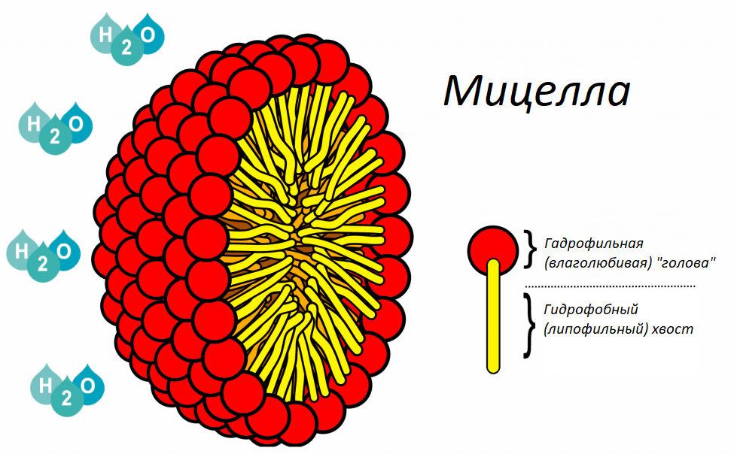
МИЦЕЛЛЫ
Мицеллы (от лат. mica «частица, крупинка») – это комплексы поверхностно-активных веществ (ПАВ) в растворе.
Мицелла состоит из амфифильных молекул, то есть молекул, которые имеют как гидрофильную, так и гидрофобную части.
Это свойство мицелл позволяет «захватывать» ими частицы «грязи» (остатки пищи, бактериальный налет) и применять их для дополнительного очищения поверхности эмали и слизистой оболочки.*
https://www.elibrary.ru/item.asp?id=37603367
http://chemistry.vsau.ru/wp-content/uploads/2018/02/2017-%D0%A4%D0%B8%D0%B7%D0%B8%D1%87%D0%B5%D1%81%D0%BA%D0%B0%D1%8F-%D1%85%D0%B8%D0%BC%D0%B8%D1%8F-%D0%BB%D0%B5%D0%BA%D1%86%D0%B8%D0%B8.pdf

Slide 25
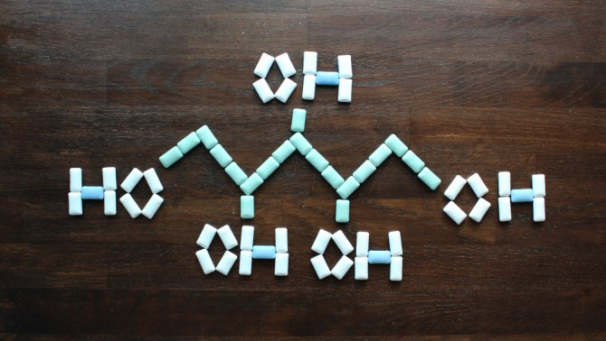
КСИЛИТ
Ксилит – заменитель сахара, многоатомный спирт.
Основной кариесоген - бактерия Streptococcus mutans - не может использовать ксилит в качестве субстрата для своего роста и размножения.
Таким образом, наличие ксилита в зубной пасте и ополаскивателе тормозит образование налета до первого приема пищи.
*https://findpatent.ru/patent/225/2259193.html

Slide 26
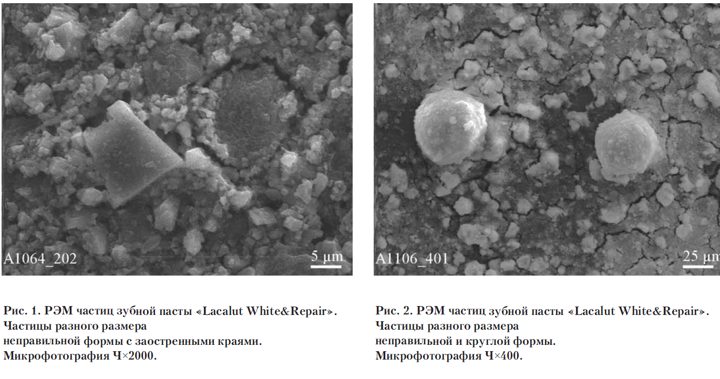
АБРАЗИВ (СИЛИКА)
Обоснование выбора зубных паст с различной степенью абразивности в комплексной гигиене полости рта, Л.Ф. Сидельникова, Е.А.Скибицкая, Современная стоматология 2/2013, 26-28

Slide 27
АБРАЗИВНОСТЬ – НЕ КОМПОНЕНТ, А СВОЙСТВО!
RDA
Абразивность зубной пасты (RDA - Relative dentin abrasivity) —
показатель, определяющий способность зубной пасты нарушать структуру зубной эмали и дентина вследствие механического воздействия (истирания).
Градация значений показателя RDA:
0–70 – низкая абразивность (пасты используются при гиперестезии твёрдых тканей зуба)
70–100 – средняя абразивность (для ежедневного ухода за здоровыми зубами)
100–150 – высокая абразивность (пасты с отбеливающим эффектом)
150–250 – абразивность на уровне вреда для здоровья (пасты предназначены для периодической чистки зубов (1–2 раза в неделю) с целью снятия плотного налёта, например, у курильщиков или любителей крепкого чая)*
* Обоснование выбора зубных паст с различной степенью абразивности в комплексной гигиене полости рта, Л.Ф. Сидельникова, Е.А.Скибицкая, https://www.ada.org/en/member-center/oral-health-topics/toothpastes, https://www.iso.org/obp/ui/#iso:std:iso:11609:ed-2:v1:en
Notes:
Абразивность зубных паст измеряется при определении индекса абразивности (RDA - Relative dentin abrasivity, метод, принятый Американской ассоциацией стоматологов), при этом используется стандартизированный метод, заключающийся в обработке пастой зуба, дентин которого обработан радиоактивным излучением. После чистки зуба образуется взвесь, содержащая стертые с поверхности радиоактивные частицы. Чем больше таких частиц, тем больше абразивность.

Slide 28
